Slide 1


Lista de compras inteligente
Aluno: Gabriel ramos de Sousa
Orientador: André Lucio De Oliveira
Curso: Sistemas da Informação
Campus: Tijuca

Slide 2

O que é a Lista de Compras Inteligente?
Serviço
Criar uma conta
Ingredientes
Receitas
Ingrediente e quantidade
Modo de preparo
Planejar Cardápio Semanal
Gerar Lista de Compras

Slide 3

Motivação
Atualmente no mercado existem diversas aplicações e sites que disponibilizam receitas, porém sua grande maioria não possui nenhuma forma de exportar os ingredientes das receitas para uma lista de compras.
Muito menos otimizar todas as receitas em uma única lista de compras.

Slide 4



Vantagens
Por quê utilizar a Lista de Compras Inteligente?
Otimizar seu tempo no supermercado
Evitar desperdício de alimentos
Evitar gastos extras

Slide 5














Tecnologicas
Front-end
Back-end
Outros
Gestão
Banco de Dados

Slide 6
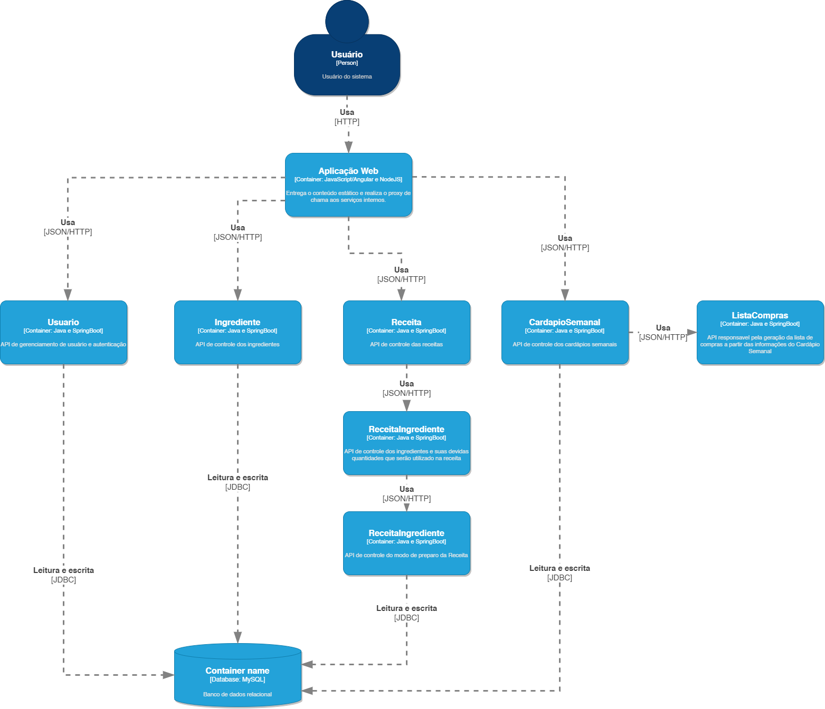
Arquitetura do Sistema
Para esta aplicação, o processo considerado Cliente será o navegador do usuário, que troca mensagens com o processo Servidor sendo executado no servidor Web.

Slide 7
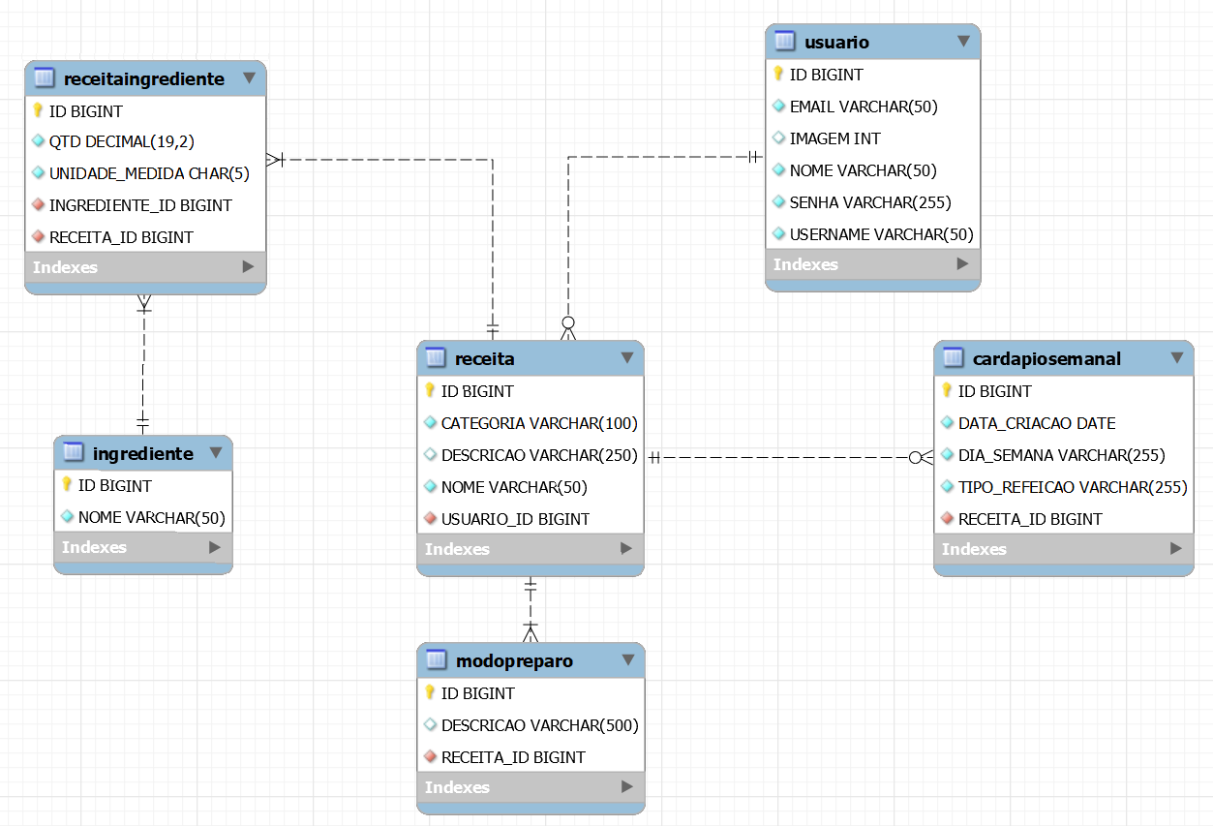
Modelo de Dados
MySQL
Notação do pé de galinha (anotação Martin)
Tabela intermediaria entre Receita e Ingrediente
Tabela central Receita

Slide 8
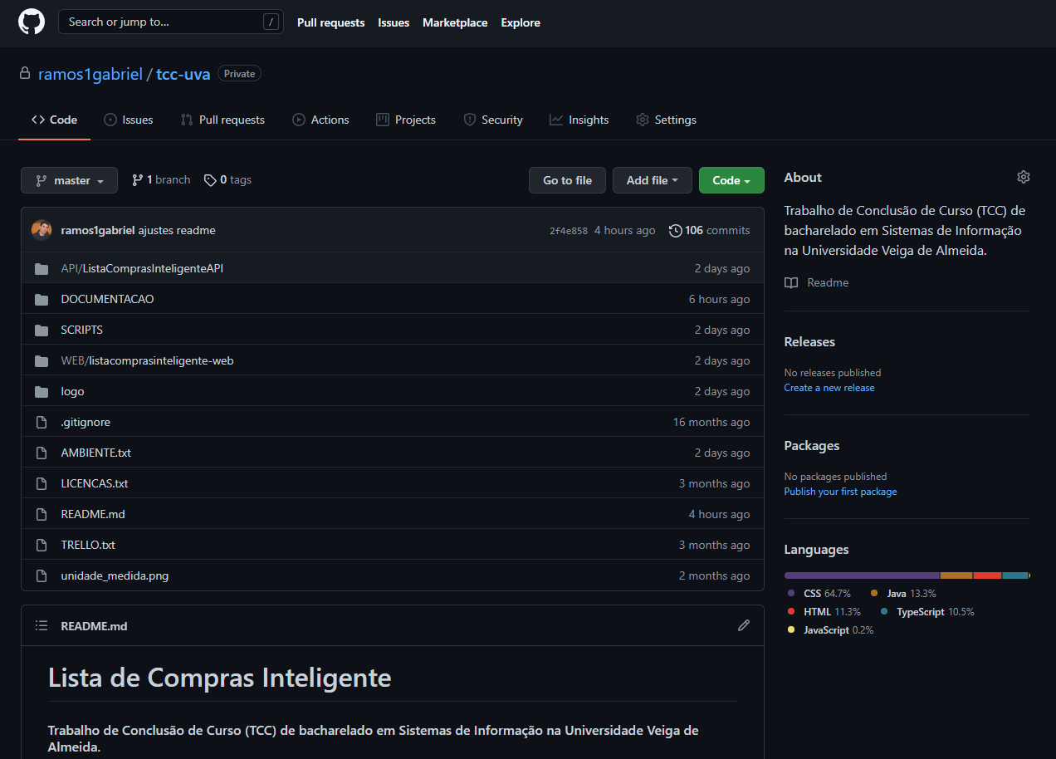
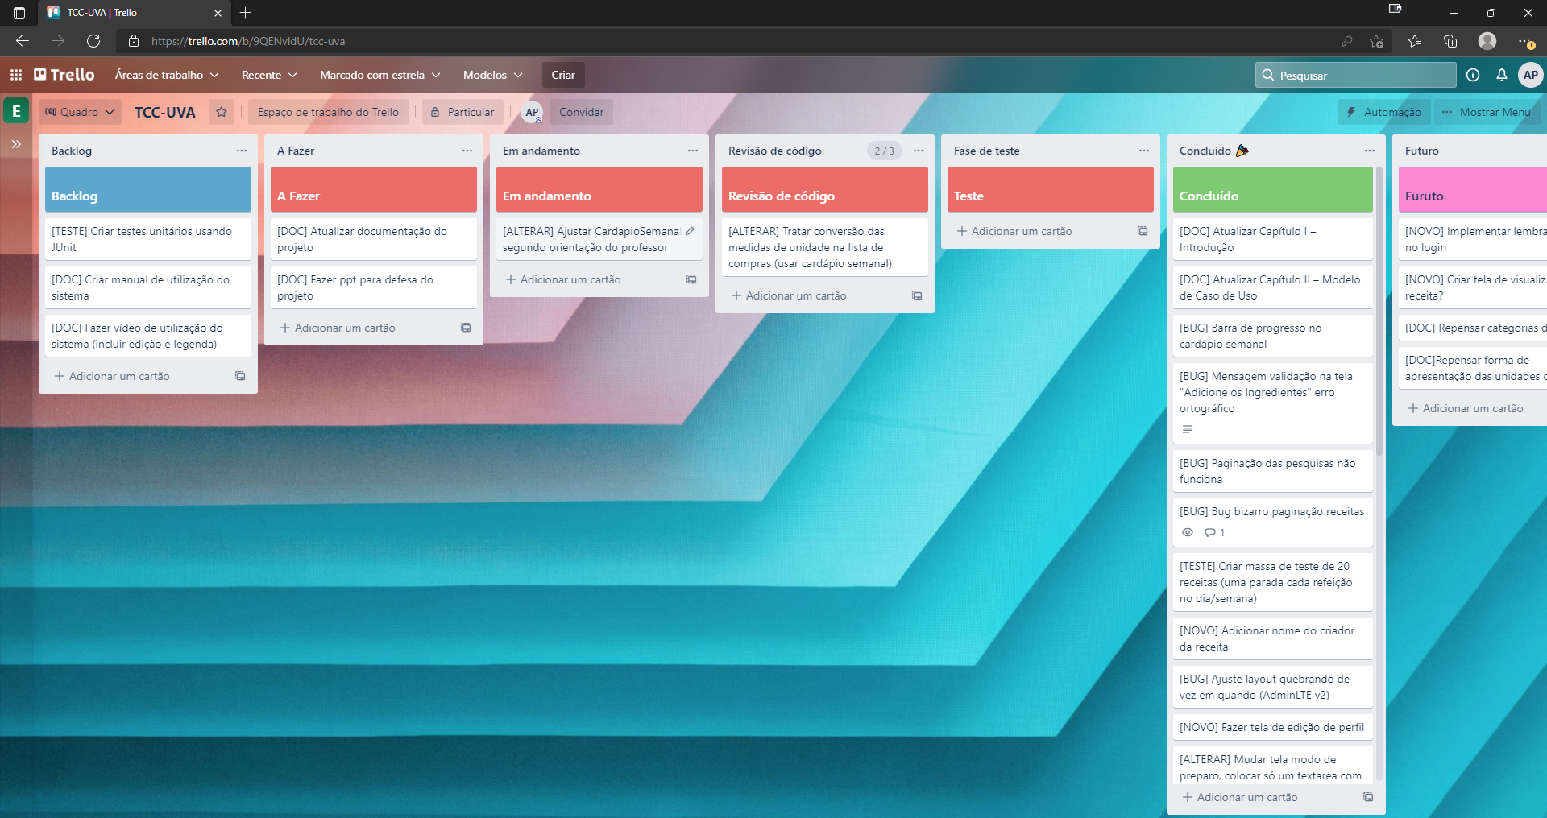
Gestão do Projeto

Slide 9
Trabalhos Futuros
Integer convallis suscipit ante eu varius. Morbi a purus dolor.
Combobox com pesquisa ingrediente
Visualização da receita (ingredientes, quantidades e modo preparo)
Lembrar senha
Recuperar senha
Usabilidade
Android
iOS
Disponibilizar
Plataformas
Poucos Concorrentes
Melhorias

Slide 10

Desafios e Aprendizados

Slide 11
Obrigado !!

